Slide 1
В случае временного ряда кросс валидация может быть выполнена в скользящем окне по данным rolling backtest evaluation.
Приемущественно метода бектеста скользящим окном следующие:
позволяет быть уверенным, что прогнозы точны и последовательны в течение длительного периода времени.
может помочь найти и исправить "плавоющие" ошибки в модели данных. То есть редкие, но достаточно регулярные ошибки (неучтенную информоацию), которые можно участь в модели.
может помочь выявить недостающие внешние факторы в данных, которые помогут модели делать более точные прогнозы.
Напомним, что в прогнозировании временных рядов под бэктестингом понимается процесс проверки модели прогноза на исторических данных. Этот метод предполагает пошаговое движение назад во времени, чтобы оценить, насколько хорошо показала бы себя модель, если бы она использовалась для прогнозирования в этот период времени.
С технической точки зрения идея тут заключается следующем. Задается некторая ширина окна временного ряда. Заданное окно скользит по временному ряду с начального положения, например, таким образом, что все данные перед ним являются тренировочными, а после тестовыми. Могут быть и другие стратегии, например, что только лишь выборка заданного размера перед окном является тренировочной. Такие стратегии называются ExpandingWindowSplitter и SlidingWindowSplitter соответственно.
Для использования данных стратегий рекомендуем задавать оконо списком чисел вместо дат. Попробуем для начала визуализировать ExpandingWindowSplitter
Отметим что по своей идеалогии данная процедура аналогична тому, что модель бы тестировалась на поступающих данных в соответствующих рабочих режмах. При этом целью такого тестирования бы была оценка работоспособности модели. Другими словами тестирование гипотезы о необходимости сменить модель (например переобучить). Такая процедура называется walk-forward validation.

Slide 2
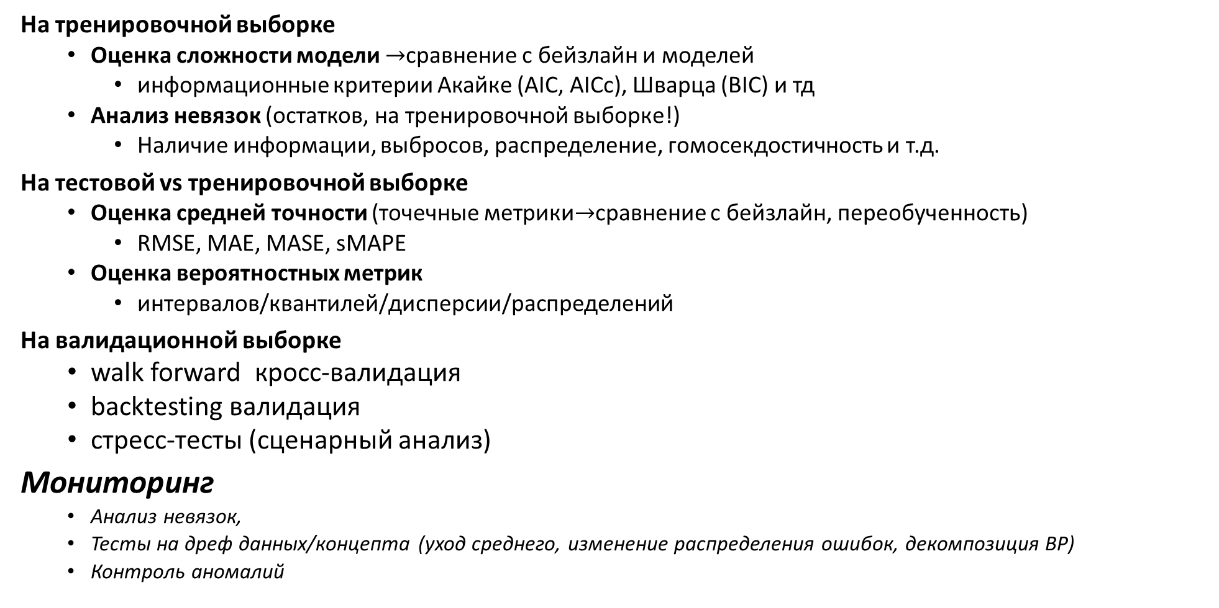
Пути оценки качества работы модели
На тренировочной выборке
  Оценка сложности модели $→$сравнение с бейзлайн и моделей
    информационные критерии Акайке (AIC, AICc), Шварца (BIC) и тд
  Анализ невязок (остатков, на тренировочной выборке!)
    Наличие информации, выбросов, распределение, гомосекдостичность и т.д.
На тестовой vs тренировочной выборке
  Оценка средней точности (точечные метрики$→$сравнение с бейзлайн, переобученность)
    RMSE, MAE, MASE, sMAPE
  Оценка вероятностных метрик
    интервалов/квантилей/дисперсии/распределений
На валидационной выборке
  walk forward кросс-валидация
  backtesting валидация
  стресс-тесты (сценарный анализ)
Мониторинг
  Анализ невязок,
  Тесты на дреф данных/концепта (уход среднего, изменение распределения ошибок, декомпозиция ВР)
  Контроль аномалий

Slide 3
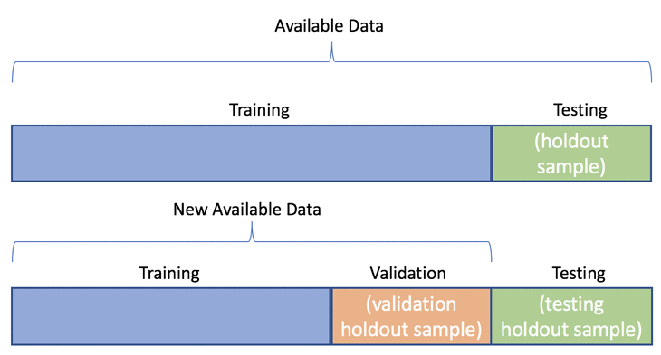
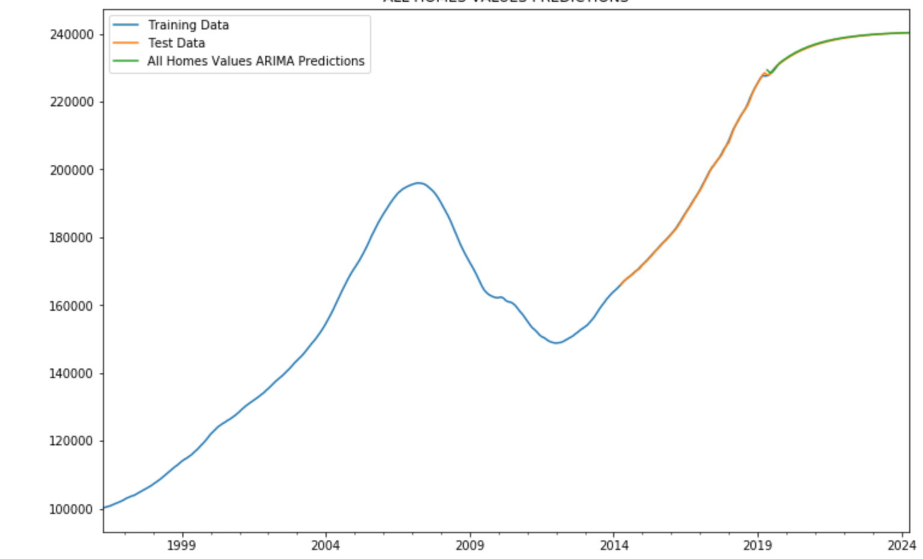
Temporal split
Очень важно понимать, что во временных рядах невозможна классическая кросс-валидация.
это приведет к потери паттернов и утечке данных их будущего (нарушение казуальности)
другими словами такая оценка метрик будет завышена (вероятность переобучения)
Temporal Cross-Validation предполагает:
Валидационная выборка идет после тренировочной.
  Тестовая выборка идет после валидационной.
Деление важно производить без пересечения данных
https://otexts.com/fpp3/tscv.html
https://algotrading101.com/learn/train-test-split/
https://stackoverflow.com/questions/62332528/temporal-train-test-split-for-forecasting

Slide 4
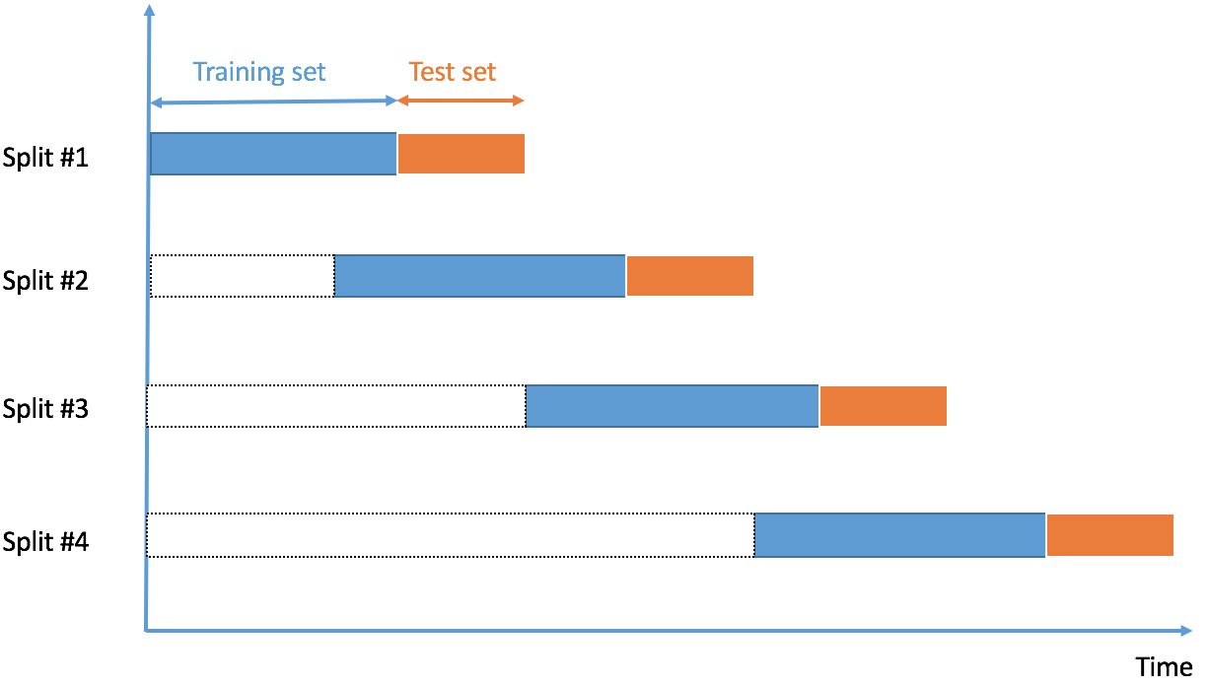
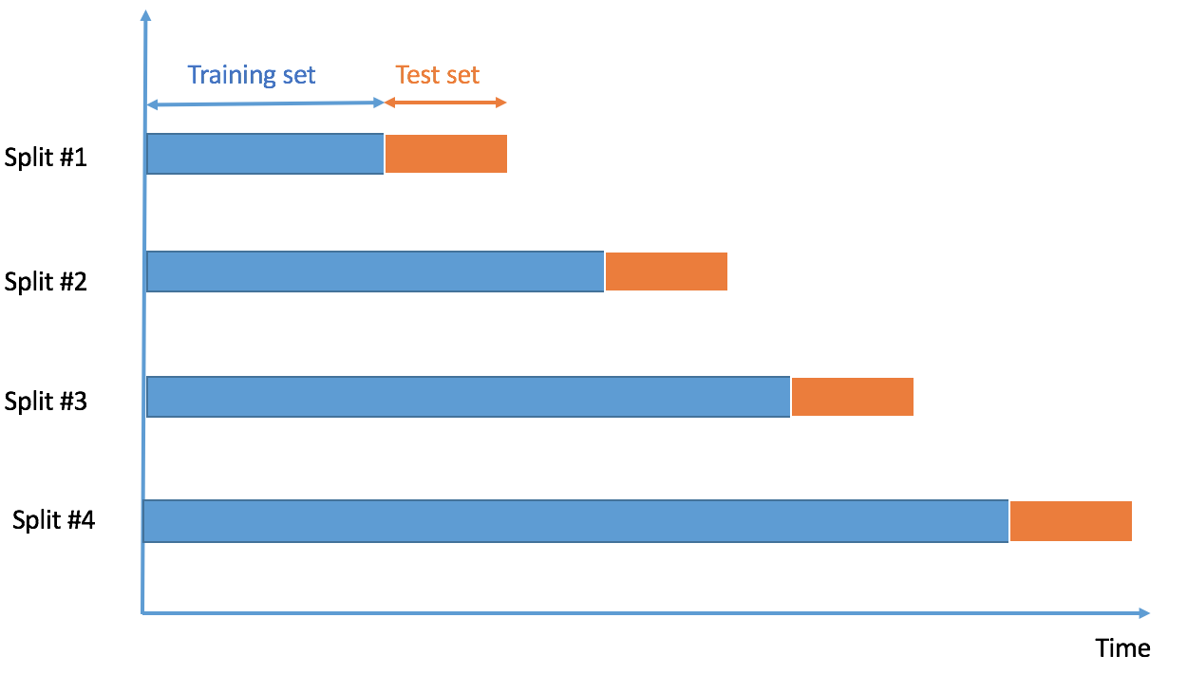
Walk-forward кросс-валидация
Особенность Temporal split – для нестационарных данных тест и трейн будут различаться.
  Вопросы: все ли паттерны трейн есть в тесте?
  Справедливы ли преобразования трейн к тесту.
  Весь ли тест соответствует трейну и насколько допустимо отклонение?
Для повышения надежности возможны несколько типов кросс валидации c симуляцией проявления различных эффектов в валидационной выборке
Деление важно производить без пересечения данных
Кросс-валидация со смещающимся окном
Кросс-валидация с расширяющимся окном
https://otexts.com/fpp3/tscv.html

Slide 5
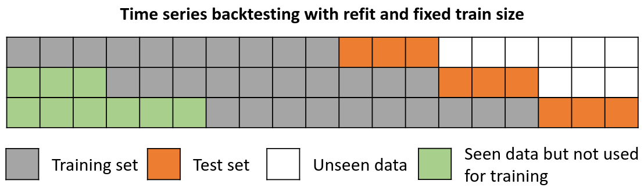
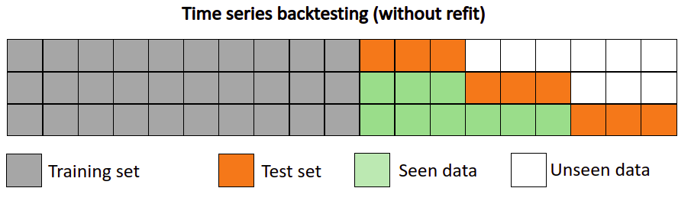
Backtesting
кросс-валидация — оценка обобщающей способности модели и настройка гиперпараметров
  многократная итерация на последовательных обучающих и валидационных подвыборках.
  Цель – разработка модели (усредненная оценка, аналог k-folds).
    Модель переобучают.
Backtesting — проверка конкретной модели на исторических данных (как будто результаты прогона)
  однократное обучение и проверка на всей доступной истории (разделенных на подвыборки)
  Цель – проверка готовой модели на разных типах данных (в различных условиях).
    Модель не переобучают
Сегодня часто эти термины перемешивают !

Slide 6
Backtesting
Backtesting | Walk-forward Cross-validation | Backtesting
аналогия | Аналог k-folds | Аналог тестирования модели
цели | Оценка реальной точности, выбор гиперпараметров | Выявление особенностей работы готовой модели на «будущих данных»
Обучение модели | обучение на фолдах | Не предполагает обучения на фолдах
Примеры методов | sliding window validation Expanding window validation | Multiple horizon evaluation Stress/Scenario-based testing
Примеры статистик | Разброс и среднее ошибки | Cumulative error analysis Устойчивость к выбросам и дрейфу

Slide 7
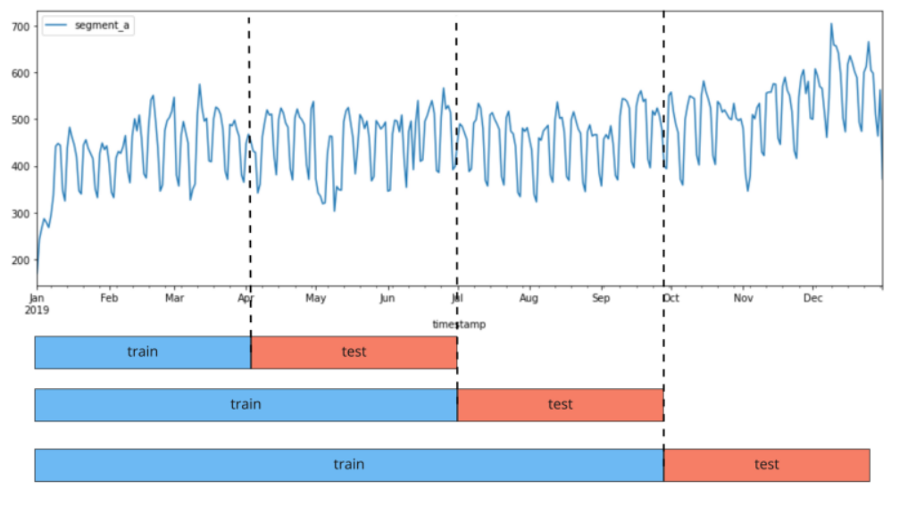
Преимущества Walk-forward cross validation
Снижение смещения оценки метрик по сравнению с одноразовой разбивкой.
Оценка дисперсии метрик
Поиск "плавающих" ошибок в модели данных.
  То есть редкие, но достаточно регулярные ошибки (неучтенную информоацию), которые можно участь в модели.
Оценка важности факторов в модели.
Иногда модель дополнительно тестируют на перевернутом
временном ряду для повышения надежности выводов
https://github.com/tinkoff-ai/etna/blob/master/examples/backtest.ipynb

Slide 8
Особенности кросс-валидации
Стратегию кросс-валидации надо выбирать сообразно задаче
  Если предполагается дообучение модели можно взять расширяющееся окно,
  если данные устаревают, то скользящее окно.
  Возможны также комбинации, напр. смещения окна 1 раз в год при горизонте в 1 месяц.
Важно выбирать окно обучения и тестирования из требований к реальным данным
  Частое окно не репрезентативно, может пропустить паттерн, приведет к смещению оценки – так как шумы не достаточно интегрированы,
  длинное окно не даст корректную оценку разброс показаний.

Slide 9
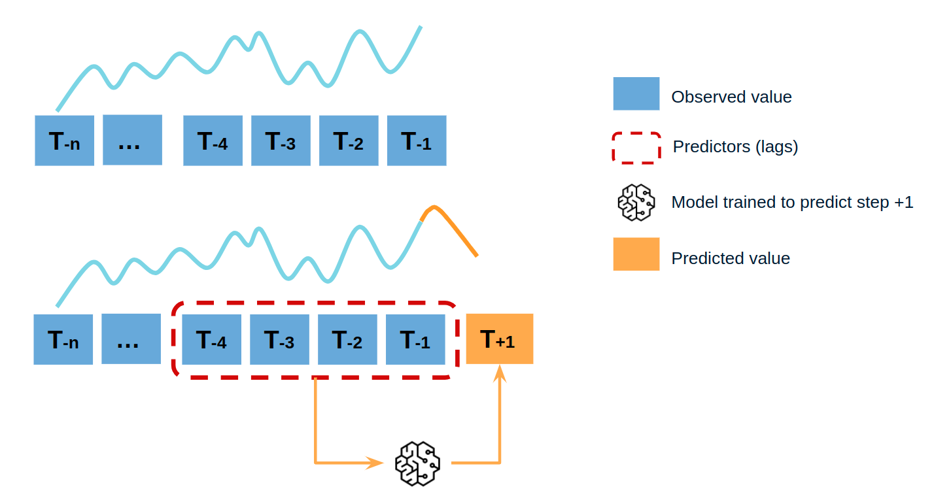
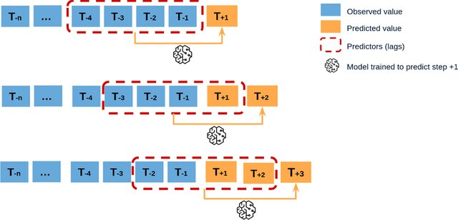
Многошаговые особенности оценки точности
Статические (оценка на следующем шаге опирается на истинные значения предыдущих шагов)
Динамическими (рекурсивным, оценка на следующем шаге опирается на оценки на предыдущих шагах )
  Могут быть более сложные варианты, напр. оценка опирается на моды распределений оценок на предыдущих шагах
Динамическая оценка предполагает использование предсказанных данных вместо истинных в окне предсказания
Статическая оценка предполагает использование известных данных в исторических данных
https://timeweb.cloud/tutorials/python/prognozirovanie-vremennyh-ryadov-python-3
https://skforecast.org/0.7.0/introduction-forecasting/introduction-forecasting

Slide 10
Особенности оценки неопределенности
Источники ошибки предсказаний
  Случайная ошибка (флуктуации, шум)
  Смещенные оценки параметров
  Дрейф данных (из за ограниченности выборки не все паттерны теста учтены в трейне)
  Дрейф концепции (появление истинно новых патетрнов в трейне)
Неопределённость может быть оценена,
  Нативно: Например Naïve, ETS, Prophet или ARIMA дают оценки СКО при предсказании.
    такие оценки предполагают, что остатки имеют заданное распределение, напр. нормальное.
  Путем ассиметричной регрессии (квантильные оценки), байесовские оценки
  При помощи эвристических – устойчивых техник:
    Бут-стреп и Комформные предсказания
Часто все оценки интервалов на валидации занижены.
Например, номинальные интервалы в 95% могут обеспечить охват только от 71% до 87%.
В валидационной выборке не учитывают все источники неопределенности.
Правильно оценивать интервалы в мониторинге или на тесте https://robjhyndman.com/hyndsight/narrow-pi/
https://ekimetrics.github.io/blog/Uncertainty_TS/
https://timeweb.cloud/tutorials/python/prognozirovanie-vremennyh-ryadov-python-3
https://skforecast.org/0.16.0/user_guides/probabilistic-forecasting-overview

Slide 11
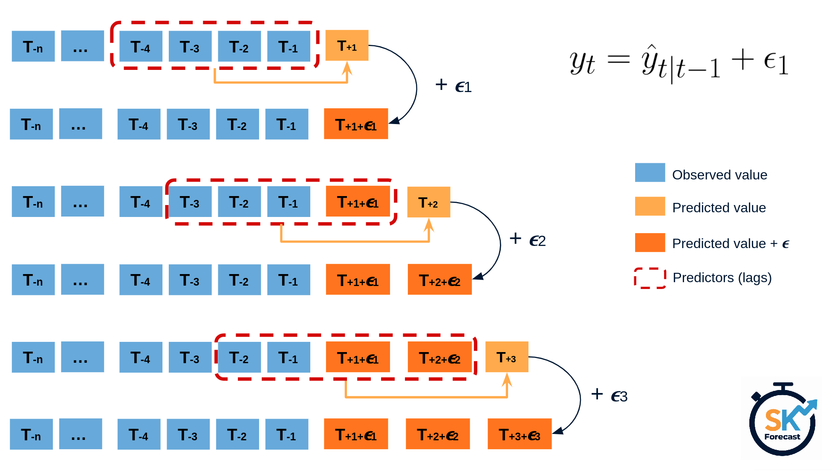
Особенности оценки неопределенности
Бутстреп — это метод статистического моделирования, при котором неопределенность прогноза оценивается путем многократной генерации прогнозов с использованием случайных остатков .
Зачем нужен:
Когда невозможно аналитически вычислить доверительные или предиктивные интервалы
Когда данные не соответствуют предположениям о нормальности
Для моделей машинного обучения (например, Random Forest, XGBoost)
Этапы бутстрепа в прогнозировании временных рядов:
Шаг 1: Обучение модели
Модель обучается на обучающей выборке
Получаются прогнозы и остатки (реальные значения минус прогнозы)
Шаг 2: Извлечение остатков
Остатки сохраняются и используются для моделирования неопределенности
Шаг 3: Генерация сценариев
Для каждого шага прогнозирования случайно выбирается остаток (с возвратом)
Добавляется к точечному прогнозу
Шаг 4: Повторение
Процесс повторяется много раз (например, 1000 раз), создавая распределение возможных прогнозов
Шаг 5: Построение интервалов
На основе полученного распределения рассчитываются квантили (например, 2.5% и 97.5% для 95% интервала)
Преимущества:
Не требует предположений о распределении
Применим к любым моделям (линейным и нелинейным)
Хорошо работает с нестационарными и шумными данными
Недостатки:
Высокие вычислительные затраты
Может давать неточные результаты при малом количестве остатков
Не учитывает структуру временных рядов (если не модифицировать метод)
1. Конформное предсказание (Conformal Prediction)
Что это?
Конформное предсказание — это непараметрический метод , который позволяет строить доверительные интервалы для прогнозов без предположений о распределении данных. Он гарантирует, что интервалы будут покрывать истинные значения с заданной вероятностью (например, 95%).
Как работает?
Разделение данных:
  Обучающая выборка: используется для обучения модели
  Калибровочная выборка: используется для настройки интервалов
Обучение модели:
  Обучается любая модель (линейная, дерево, нейросеть и т.д.)
Вычисление функции непредсказуемости (nonconformity score):
  Например, абсолютная ошибка: ∣yi​−y^​i​∣
  Вычисляется для калибровочной выборки
Определение квантиля:
  Вычисляется квантиль функции непредсказуемости, соответствующий заданному уровню доверия (например, 95%)
Прогноз с интервалом:
  Для нового прогноза y^​t+h​ строится интервал:[y^​t+h​−q,y^​t+h​+q]
Преимущества:
Гарантированное покрытие (например, 95% интервал действительно покроет 95% реальных значений)
Не требует предположений о распределении
Применим к любым моделям, включая машинное обучение
Недостатки:
Требуется калибровочная выборка
Интервалы могут быть слишком широкими , если ошибка модели высока
Не учитывает временную структуру временных рядов (если не адаптировать)
https://mapie.readthedocs.io/en/stable/theoretical_description_regression.html#the-split-method
https://skforecast.org/0.16.0/user_guides/probabilistic-forecasting-overview

Slide 12
Importance of Confidence Interval Prediction in Time Series:
Uncertainty Estimation: The confidence interval provides a measure of the uncertainty associated with time series predictions. It enables variability and the range of possible future values to be quantified, which is essential for making informed decisions.
Precision evaluation: By having a confidence interval, the precision of the predictions can be evaluated. If the interval is narrow, it indicates that the forecast is more accurate and reliable. On the other hand, if the interval is wide, it indicates greater uncertainty and less precision in the predictions.
Risk management: The confidence interval helps in risk management by providing information about possible future scenarios. It allows identifying the ranges in which the real values could be located and making decisions based on those possible scenarios.
Effective communication: The confidence interval is a useful tool for communicating predictions clearly and accurately. It allows the variability and uncertainty associated with the predictions to be conveyed to the stakeholders, avoiding a wrong or overly optimistic interpretation of the results.
Therefore, confidence interval prediction in time series is essential to understand and manage uncertainty, assess the accuracy of predictions, and make informed decisions based on possible future scenarios.
https://nixtlaverse.nixtla.io/mlforecast/docs/tutorials/prediction_intervals_in_forecasting_models.html#importance-of-confidence-interval-prediction-in-time-series

